Slide 1
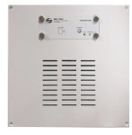
MS1031
Sensor BGM Speaker
PA, BGM 용도의 완벽한 주파수를 재생
전 대역 스피커 유니트 매칭 트랜스를 장착
정격출력 : 6W / 8Ω
신호대잡음비 : 95㏈ 이상
저장 매체 : SD/MMC CARD(2GB~32GB) FAT, FAT32 포맷 지원
오디오 포맷 : MP3 파일
구동 방식 : PIR센서(인체 감지 적외선 센서), 접점방식, 외부신호 감지방식
사용 전원 : DC12V / 1.5A
외형규격(W x H x D) : 300 x 300 x 120 mm
무게 : 1.9㎏

